Slide 1






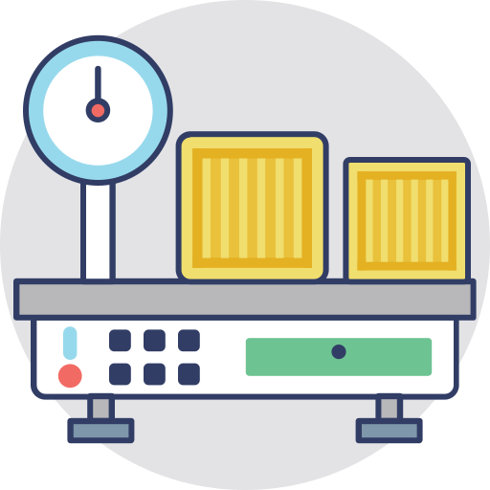


Données Déchets de la Metro
Contexte : Données de ramassage des déchets des communes et de la Metro en 2023.
3 SOURCES | 3 TYPES DE DONNEES (+ Données PAV en test)
Parcours Levées Pesées
ANNEE 2023
REFERENTIELS
SIE
SIMPLICITI
ATHANOR
12 056 lignes
23 colonnes
19 819 lignes
5 colonnes
289 186 lignes
10 colonnes
Notes:
SIE : de juin 2023 à décembre 2023
Athanor : de 2012 à 2024
Simpliciti : de juin 2023 à décembre 2023

Slide 2
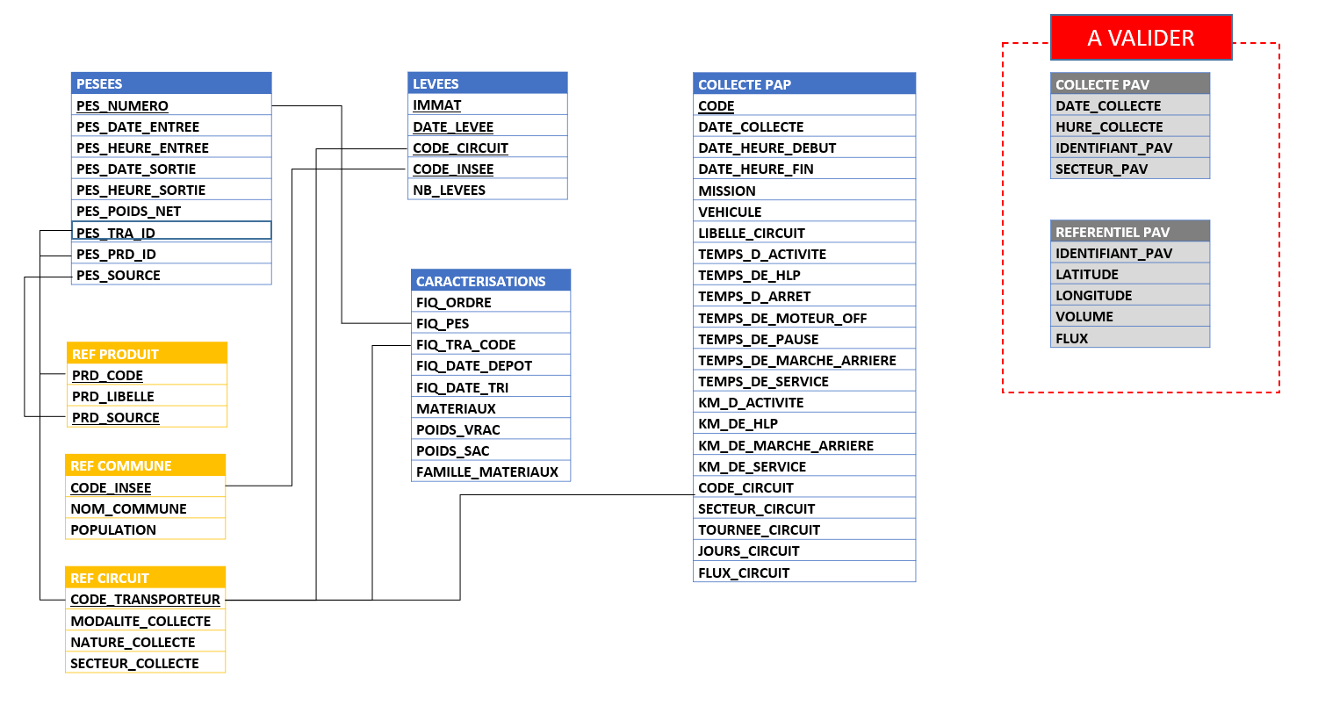
Détail des données et leurs liens

Slide 3
Questions 2024

Slide 4
Dans le fichier Athanor, il y a 2 colonnes de poids : POIDS_BRUT et POIDS_NET => à quoi ça correspond ? si l'on veut traiter le poids d'ordures pesés, quelle colonne devons-nous utiliser?
POIDS_BRUT : Le poids brut désigne le poids total de la benne une fois remplie, incluant le poids de la benne elle-même et celui des déchets qu'elle contient.
POIDS_NET : le poids net se réfère uniquement au poids des déchets contenus dans la benne, excluant le poids de la benne elle-même.
Dans le fichier SIE, à quoi correspond la colonne "KM_HLP"?
HLP est une abréviation de « Haut le pieds » qui corresponds aux distances parcourus entre les zones de collecte, c’est à dire ou il n’y pas d’arrêts pour la collecte des bacs. Il me semble que ces kilométrages sont déterminés par l’algorithme de notre prestataire.
Dans le fichier Athanor_caracterisation, pour la colonne "POIDS_VRAC", à quoi correspondent les lignes dont le poids_vrac est nul ? Est-ce-que cela correspond à un type de matériaux absent de la pesée effectuée ? autre signification?
Lorsque le poids en vrac est nul, cela signifie que l'échantillon caractérisé ne contient aucun des types de matériaux répertoriés dans la fiche de saisie de caractérisation.
Quelles sont les unités de mesure pour les colonnes de temps dans le fichier SIE?
L’unité de mesure est toujours la seconde.

Slide 5
Que représentent "GAM" ou "Eco-dechet" dans la colonne "SOURCE" du fichier SIE?
GAM corresponds à Grenoble Alpes Métropole ,il s’agit de la collecte effectuée en régie. Eco-déchets corresponds à notre prestataire de collecte qui est affecté à une partie des circuits. Celui-ci utilise aussi Sygetrack et est aussi équipé des systèmes de lecture de puces SIMPLICITI , nous récupérons leurs données de la même manière qu’en régie.
Que représente la source Athanor_caracterisation par rapport à la source Athanor?
La source Athanor_caractérisation est une base de données résultant du dispositif d'évaluation des circuits (GAM) du gisement en flux de la collecte sélective. Cette source offre une acquisition de données détaillées sur les tonnes entrantes, permettant ainsi une analyse précise de la composition en matériaux recyclables, ainsi que la quantification des refus de tri. Son utilisation est programmée pour la caractérisation de tous les circuits/trimestre, chaque circuit étant généralement caractérisé quatre fois par an. La source Athanor exclusivement fournit des informations telles que la date/heure de collecte, les prestataires de services, les lieux et types de collecte, les flux collectés, les quantités collectées et les destinataires. En ce qui concerne la source caractérisation, quant à elle, permet d'identifier les matériaux composant les tonnes collectées dans chaque circuit, en exprimant les taux de valorisation et de refus.
Dans un fichier de circuit_realisé, pour la colonne "Vitesse", est-ce-que l'info est fiable ? quelle est l'unité de mesure?
Nous n’avons jamais utilisé cette donnée dans nos statistiques ,car elle n’a que très peu d’intérêt… Et à regarder de plus près ,j’ai du mal à leur donner du sens… J’essaie de voir avec notre personnel, et je reviens vers vous si j’ai des informations complémentaires.

Slide 6
Dans un fichier de circuit_realisé, pour la colonne "Distance", est-ce la distance par rapport au point précédent ? est-ce-que l'info est fiable?
Il semblerait que cette information corresponde à la distance jusqu'au prochain point. J'ai fait une vérification en prenant deux points au hasard ,j'ai exactement 100 mètres entre les deux points ci-dessous.
20/12/2023 10:20 Rue du 19 Mars 1962, Le Pont-de-Claix 45.139473 5.698464 14 HAUT LE PIED 101 CG-004-FA
20/12/2023 10:20 Rue du 19 Mars 1962, Le Pont-de-Claix 45.138607 5.698084 9 HAUT LE PIED 10 CG-004-FA
Pour le point suivant , c’est aussi cohérent.
Pour la fiabilité ,nous n'avons pas fait de recherche approfondie ,mais les données globales ne semblaient pas incohérentes. Cela dit, il est toujours possible d’avoir des pertes de signal GPS dues à des pannes de matériel, ou encore des passages en zone blanche.

Slide 7
Questions du 22/05/2024
Dans les fichiers de PAV, il y a une colonne "Fréquence" : à quoi ça correspond ? Fréquence de relève ? Fréquence de vérification ? N’ayant pas la réponse à cette question, j’ai contacté notre technicienne qui s’occupe de ce module dans notre service, celle-ci ne sait pas non plus, cela doit être une donnée produite de manière standard sur le logiciel du prestataire. Difficile de vous dire si cette donnée a un sens..
Dans les fichiers PAV, est ce que les colonnes "Tonnage" et "Taux remplissage" sont fiables ? Est-ce-que cela correspond au tonnage du point PAV ou bien au tonnage du camion ? Ces données correspondent bien aux poids estimés relevés pour chaque PAV. La colonne taux remplissage est actuellement rempli manuellement sur le système embarqué par le chauffeur. Parfois elles ne sont pas remplis ,car le chauffeur ne l’a pas fait, pour des raisons d’exploitation j’imagine…En fin de tournée, il saisit également le tonnage total de la tournée. Le poids est ensuite estimé à partir des taux de remplissage et des capacités des colonnes, pour les tonnages à 0,a priori cela vient du fait que les capacités des colonnes en question n’ont pas été complété, comme le processus PAV est en cours de construction... Mais dans l’ensemble, je dirais que pour les données renseignées, elles sont plutôt fiables.

Slide 8
Dans la capture ci-jointe, on note 2 relevés concernant le même PAV, à quasiment la même date (1sec d'écart) mais un identifiant légèrement différent et des taux de remplissage et tonnage légèrement différents : est-ce un pbme de relevé avec le capteur ? Est-ce-que ce sont 2 cuves pour un même PAV ? autre cas? Concernant les deux relevés, ils sont espacés d’une minute et pas une seconde. Et en réalité ,il s’agit de deux colonnes différentes(Colonne « Colonne ») sur un même emplacement (Colonne « PAV ») .Il y a un problème de vocabulaire, les techniciens qui s’occupent du module devront changer les libellés, car cela porte à confusion.
Est-ce-qu'un camion peut faire dans un même circuit du PAP et du PAV? Non Est-ce-qu'il y a des camions dédiés au PAP ou PAV? Oui , même si en théorie certain véhicules PAV pourrait faire du PAP ,en pratique ça n’existe pas.
Peut-on trouver qque part la contenance max des véhicules ? Oui ,je vous fournis les informations en pièce jointe. Notez que nous ne disposons pas d’informations précises sur les véhicules Ecodéchets.

Slide 9
De manière générale,
Quels sont les horaires types d'un salarié éboueur? Cela dépends des secteurs de collecte qui n’adopte pas tous les même horaires. Il y aussi des horaires spécifiques d’été. Pour une fourchette large ,on a ce genre de créneaux : 5h – 11h ; 7h – 13h ; 9h – 15h
Quelle distance max / jour peut parcourir un camion ? A priori ,un camion ne fait jamais deux circuits par jour (ou alors exceptionnellement), et en règle général un circuit ne dépasse jamais 100Km (sauf un seul qui fait un peu plus)
Est-ce-que tous les camions démarrent d'un même dépôt et lequel? Non ils démarrent de leurs secteurs de collecte respectifs (4 secteurs GAM + site Ecodéchets)
CTE Nord-Ouest : 12 rue Baptiste Marcet ,38600 Fontaine CTE Nord-Est : 4 chemin de la Tuilerie, 38700 La Tronche CTE Sud : 10 rue Le Corbusier ,38320 Eybens CTE Grand Sud Vizille : 89 rue Ambroize Croizat, 38220 Vizille Ecodéchets : 34 rue du Commandant Lenoir, 38600 Fontaine
Est ce qu'on peut trouver pour chaque circuit, le lieu de décharge du camion, en cas de benne remplie ? Est ce que ce lieu de décharge dépend du type de ramassage des ordures (compost, poubelle recyclable, ...) ou non ? Pour les circuits fournis ,il y a trois lieux de décharge qui dépendent du flux et du secteur de collecte. Le flux DALIM est systématiquement vidé sur le site de Muriannette (le mas de l'ile, 38420 Murianette) , les autres flux sont soit envoyés à Athanor( 50 Rue de la Carronnerie, La Tronche), cependant pour une partie des circuits du grand Sud , compte tenu de la distance éloigné avec le site d’Athanor, vide au quai de transfert (Déchetterie Vaulnaveys-le-Haut).

Slide 10
FAQ – questions promo précédente
Récapitulatif

Slide 11
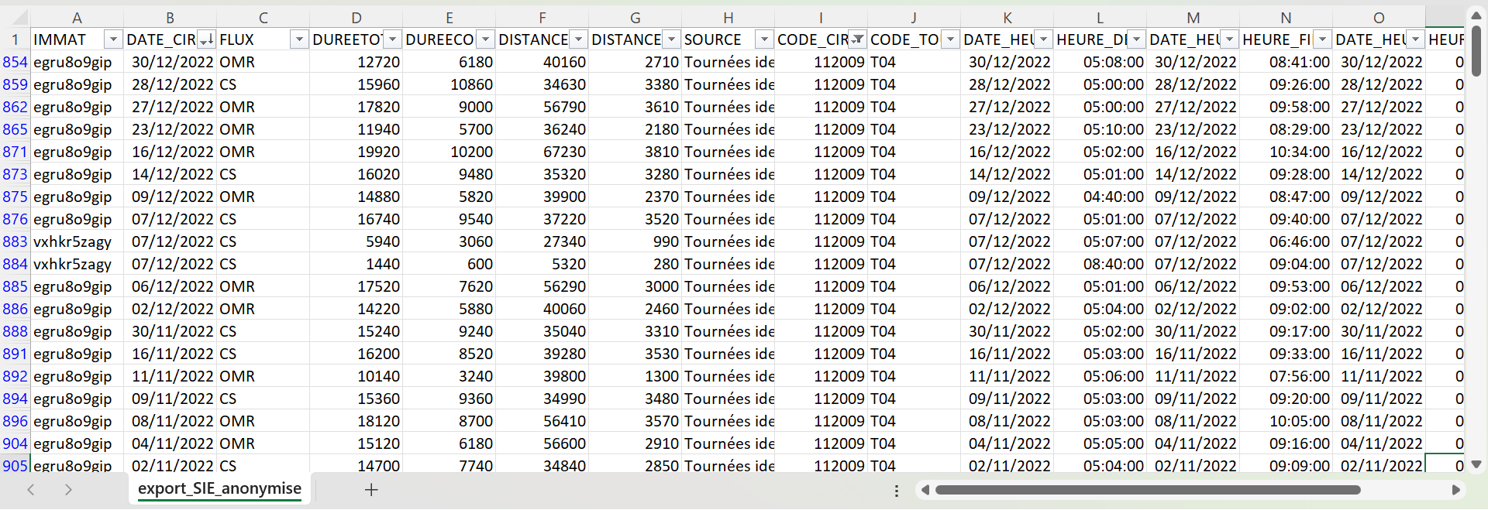
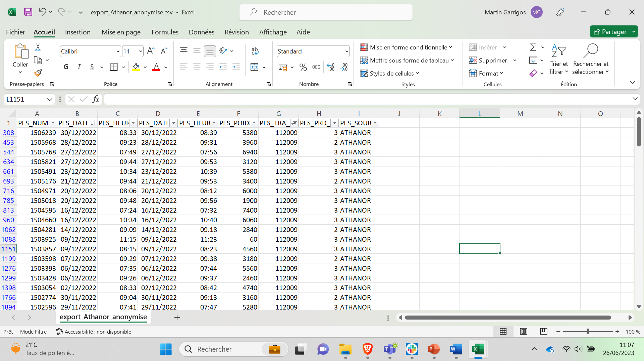
Un seul circuit réalisé pour deux pesées recensées, est-ce normal ?
Parfois deux pesées par circuit ?
Oui tout à fait normal. Le poids total ne doit pas atteindre une valeur max. Donc le camion doit vider ses déchets et donc peser dans la foulée.

Slide 12
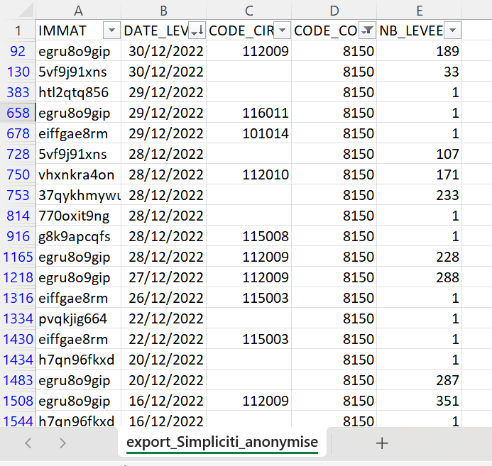
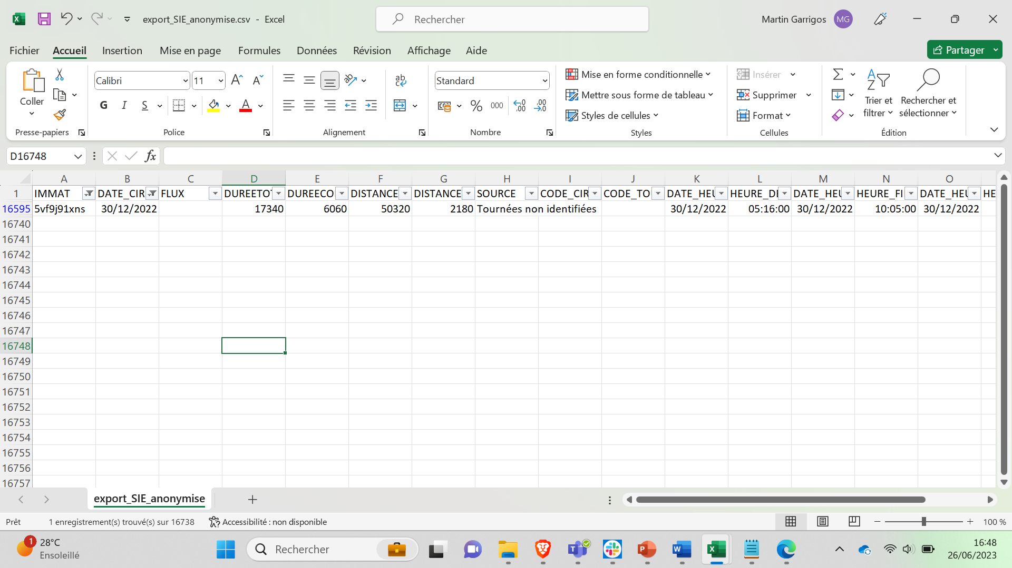
Question 2
On le retrouve dans le SIE mais pas dans Athanor (pesée). Du coup comment devrions nous le considérer ?
On pourrait retrouver ces infos de pesée en retrouvant le code du circuit grâce aux infos géo (lat long) .

Slide 13
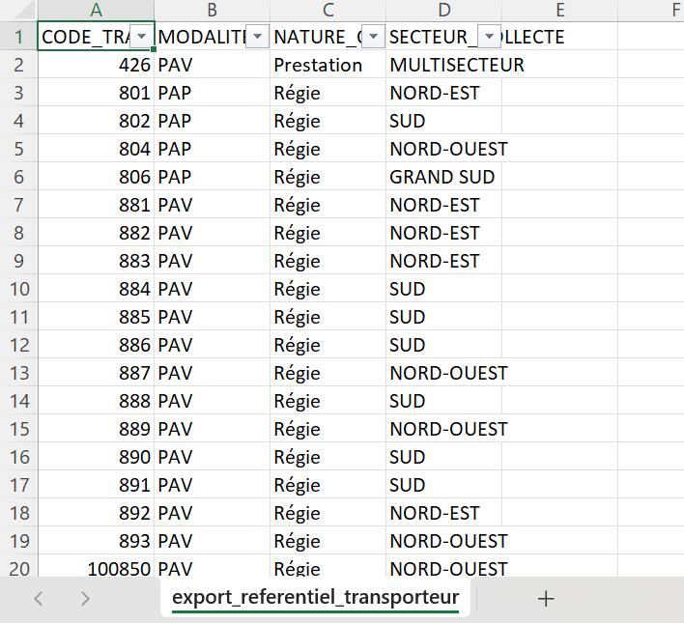
Question 3 : ds referentiel transporteur, code circuit = code transporteur

Slide 14
OMR = ordure ménagère résiduelle (poubelle grise)
CS = collecte sélective (poubelle verte)
DALIM = déchets alimentaires (poubelle marron)
Code tournée = liste de code circuits. Tournée = une semaine de circuit de collecte. Pas forcément à utiliser dans notre cas.
PAP = porte à porte. PAV = point d’apport volontaire.
ATHANOR = centre de tri et d’incinération
MURIANETTE = récupère verre et déchets végétaux
=> complémentarité entre les deux sites.
REGIE = Grenoble Alpes
PRESTA = prestataires extérieurs

